Slide 1
Computação em Nuvem Professor: Simone Tatiane do Canto
Encontro : 04
Objetivos da aula
MODELOS DE IMPLANTAÇÃO DE COMPUTAÇÃO EM NUVEM (Teórico)

Slide 2
Plano de ensino
Unidade 1 CONCEITOS BÁSICOS EM CONPUTAÇAO EM NUVEM
Seção 1 Conceitos básicos em computação em nuvem
Seção 2 Modelos de serviço em computação em nuvem
Unidade 2
TECNOLOGIAS E SOLUÇÕES DE COMPUTAÇÃO EM NUVEM
Unidade 3
OFERTAS DE SERVIÇOS EM COMPUTAÇÃO EM NUVEM
Seção 1 Serviços de processamento de dados
Unidade 4
ARQUITETURA DE APLICAÇÕES EM NUVEM
Seção 3 Modelos de implantação em computação em nuvem
Seção 2 Provedores de computação em nuvem
Seção 3 Migração de aplicações para a nuvem
Seção 2 Serviços de armazenamento e análise de dados
Seção 3 Soluções em nuvem
Seção 1 Modelos de arquitetura em nuvem
Seção 2 Qualidade de serviço em nuvem
Seção 3 Segurança e privacidade em nuvem
Seção 1 Tecnologias de suporte à nuvem

Slide 3

Nuvem Híbrida

Slide 4
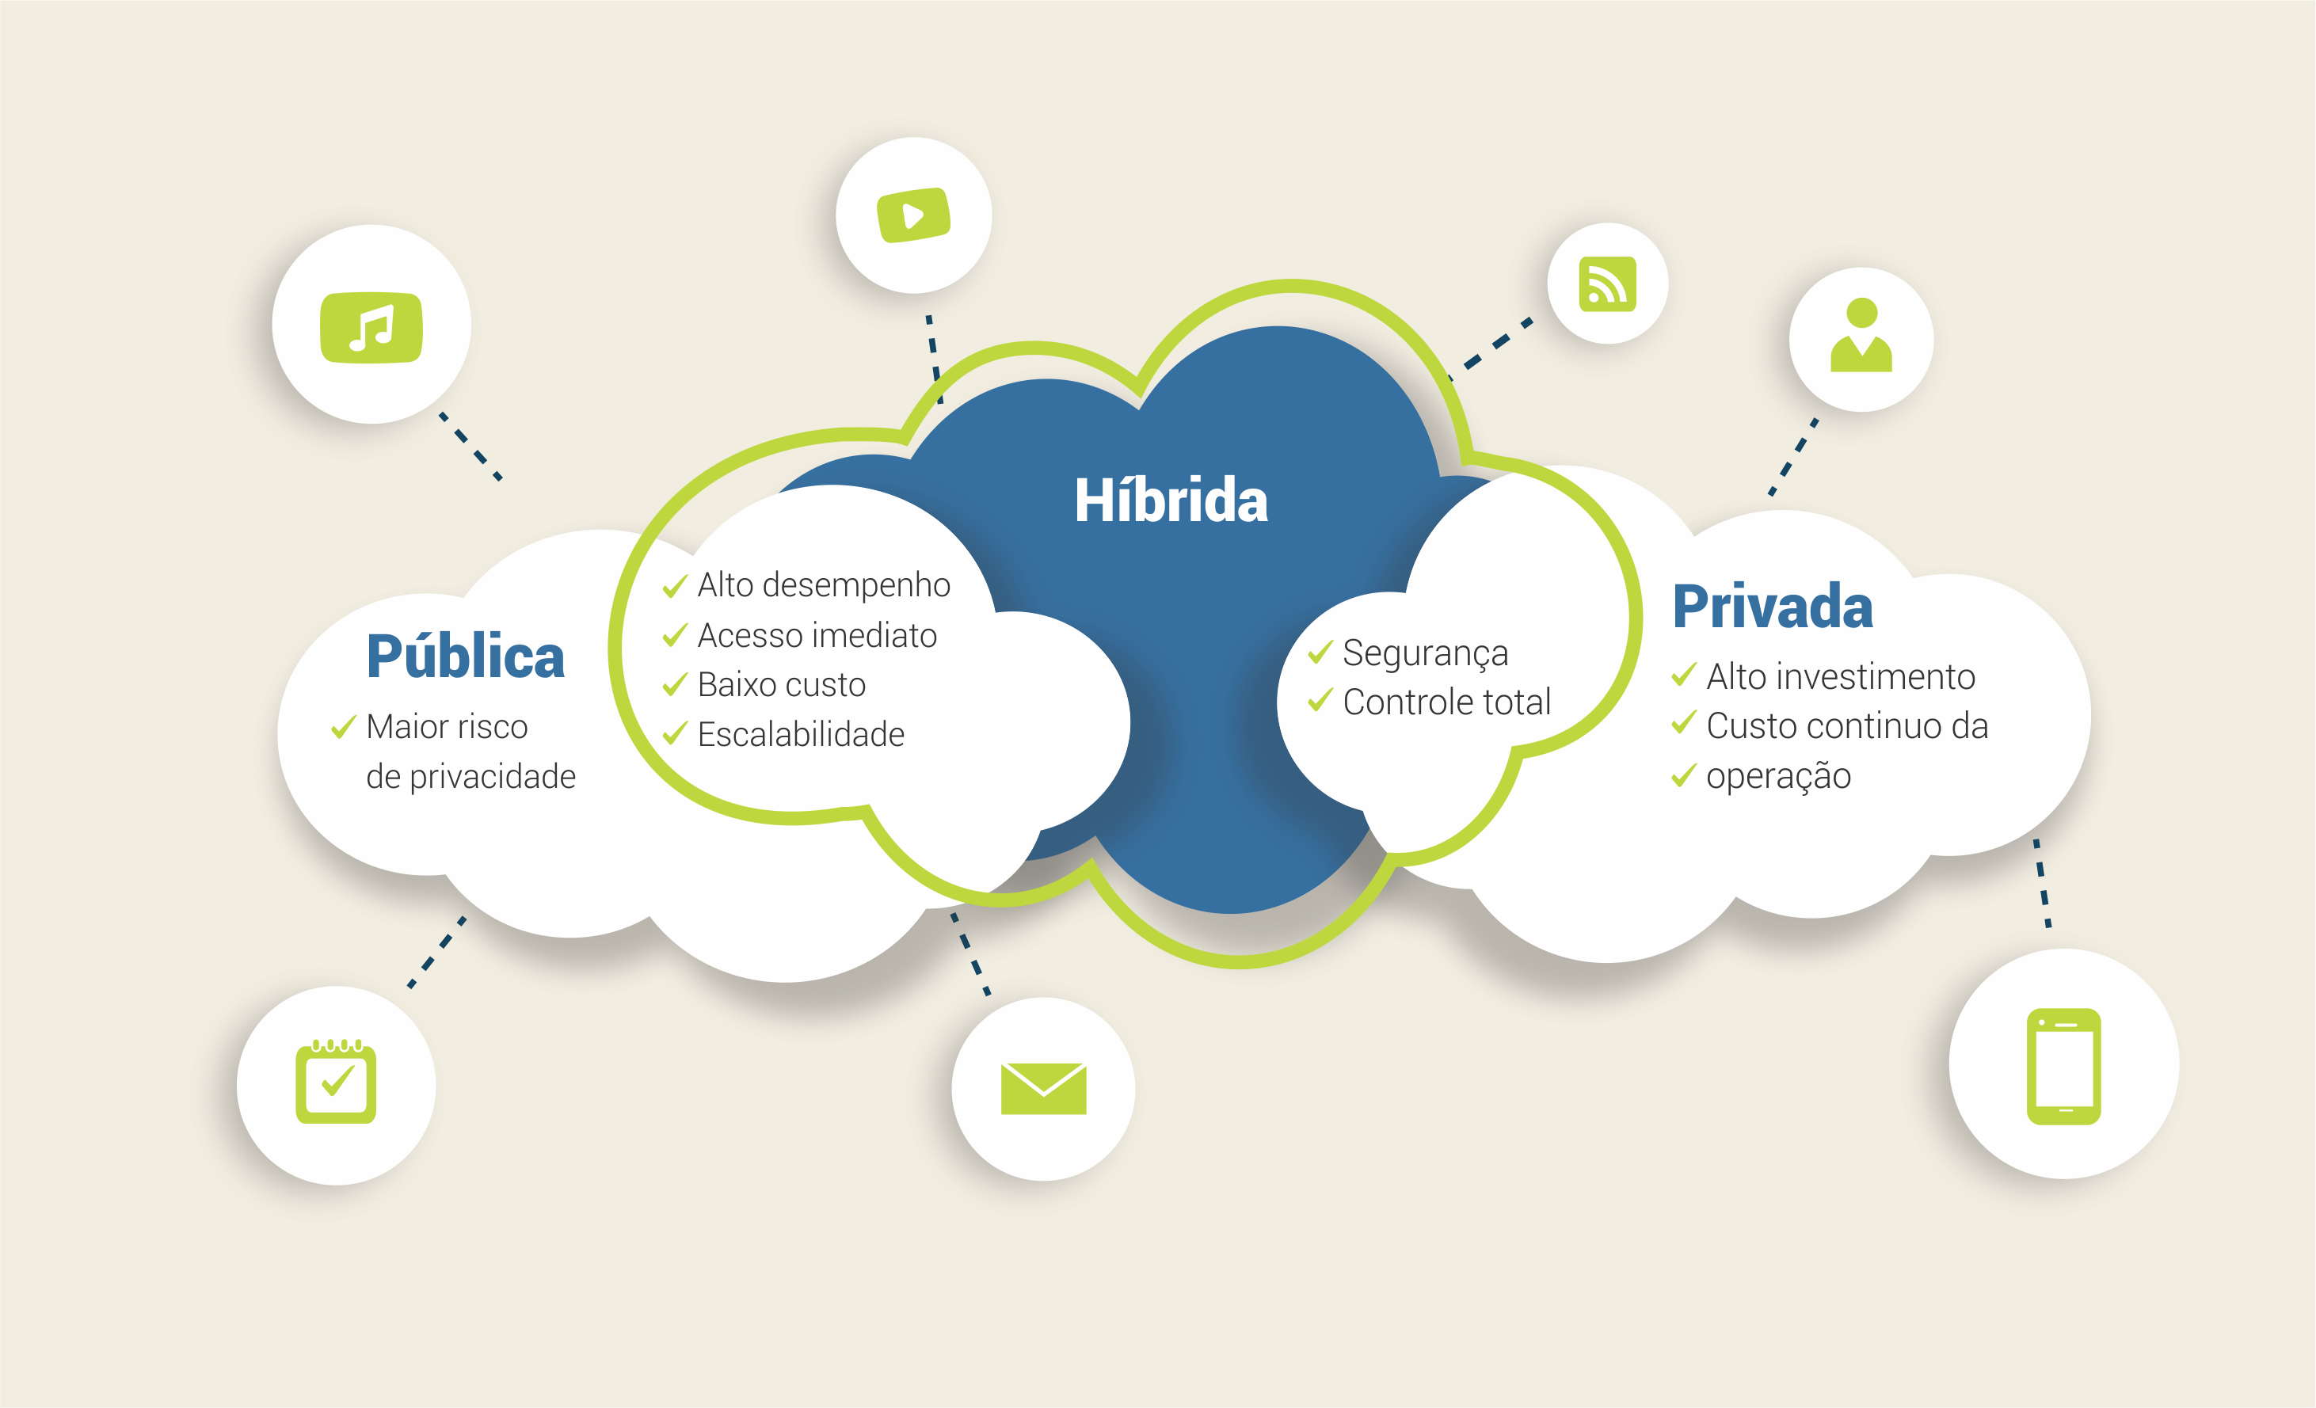

Slide 5

Nuvem Híbrida é um modelo de armazenamento privado mesclado com o armazenamento público para executar funções distintas dentro da infraestrutura de TI da organização. De uma forma resumida, em um ambiente Hybrid Cloud a empresa gerencia recursos internos ao mesmo tempo em que consegue acessar recursos em uma nuvem pública.
Para isso, existem um ou vários pontos de contato entre a nuvem privada e os ambientes de nuvem pública. Nesse caso, os serviços e os dados das duas nuvens se combinam com o objetivo de criar um ambiente unificado e bem gerenciado.

Slide 6

Por que utilizar a Nuvem Híbrida?
Uma arquitetura de nuvem híbrida permite que a organização aloque seus dados, aplicativos e outros recursos de computação para sua nuvem privada dedicada, ou para infraestruturas de nuvem pública. Isso dá à empresa mais flexibilidade, permitindo-a alcançar objetivos de negócios como eficiência, confiabilidade e segurança.

Slide 7

O principal motivo de optar pela Nuvem Híbrida esteja no fato de que ela ofereça vantagens de flexibilidade da nuvem pública, somada à garantia de segurança de uma nuvem privada on-premise. Em outras palavras, uma arquitetura de nuvem híbrida permite que dados mais sensíveis sejam armazenados na nuvem privada, enquanto outros, menos importantes, em locais públicos.

Slide 8

Desafios na adoção de uma Nuvem Híbrida
É bem provável que riscos associados à segurança sejam o maior desafio que a organização deva superar ao pensar na adoção da nuvem híbrida. Isso acontece porque em um modelo híbrido as empresas precisam gerenciar simultaneamente diferentes plataformas de segurança. É necessário, portanto, que haja transferência de dados seletivos entre nuvens privadas e públicas, e que esses dados sejam monitorados cuidadosamente.

Slide 9
Desafios na adoção de uma Nuvem Híbrida
Outro desafio é ter uma integração bem-sucedida entre nuvens privadas e públicas. Para isso, é necessário ter uma equipe com diferentes habilidades técnicas, pois mover configurações e metadados através dos ambientes não é uma tarefa fácil.

Slide 10
Desafios na adoção de uma Nuvem Híbrida
Importante destacar ainda que a estrutura de rede do modelo híbrido de Cloud Computing precisa levar em consideração fatores como:
Largura de banda da rede,
Gerenciamento entre nuvens públicas e privadas,
Requisitos de rede para cada aplicativo,
Requisitos de segurança de diferentes tipos de dados.

Slide 11

Nuvem Privada e Pública
Apesar da semelhança entre nuvem pública e privada, existem diferenças importantes de que você deve estar ciente antes de decidir sobre a melhor opção para o seu negócio.
Enquanto uma nuvem privada se destina a ampliar o data center existente de uma empresa e só é acessível a essa organização, uma nuvem pública compartilha sua estrutura com várias organizações.

Slide 12
A nuvem privada requer um investimento inicial maior, pois é uma solução exclusiva da empresa, enquanto a utilização da nuvem pública é feita por assinatura, de acordo com o que é utilizado.
Além disso, a nuvem pública é dependente de internet pública, o que pode levar à instabilidade. Por outro lado, a nuvem privada oferece maior desempenho por estar em um ambiente localizado, desde que esse ambiente seja devidamente mantido.

Slide 13
Tanto a nuvem pública quanto a privada oferecem segurança aos usuários. A nuvem privada proporciona maior controle sobre as configurações, e sua exclusividade fornece segurança extra, embora seus usuários também sejam responsáveis pela proteção de seus ambientes. Por outro lado, na nuvem pública, tanto os usuários quanto os provedores compartilham a responsabilidade pela segurança.

Slide 14
Na nuvem pública, o provedor hospeda recursos sob demanda e os entrega aos usuários assinantes por meio de uma conexão de internet. As tecnologias oferecidas são muitas e podem ter características diferentes. No entanto, a nuvem pública geralmente tem as seguintes peculiaridades:
TI sob demanda
Escalabilidade ágil
Pagamento por uso
Segurança
Acesso extensivo à rede

Slide 15
Quais são as vantagens da nuvem pública?
1- Fácil acesso às novas tecnologias
O acesso a novas tecnologias é muito facilitado com a nuvem pública, já que os usuários têm acesso às tecnologias mais recentes. O usuário assina, geralmente a um custo bastante acessível, e tem acesso quase instantâneo.
2- Escalabilidade total
As soluções de nuvem pública crescem de acordo com a demanda do cliente. É bastante fácil modificar um plano de uso, tornando ainda mais simples o acesso à tecnologia correta.

Slide 16
3- Maior flexibilidade
Grandes volumes de dados podem ser armazenados na nuvem pública e acessados sempre que necessário. Isso torna a localização do usuário secundária, pois o trabalho pode ser feito de qualquer lugar com uma boa conexão à internet, facilitando também o trabalho em equipe.
4- Ferramentas de análise
As soluções hospedadas na nuvem pública são capazes de coletar métricas e analisar grandes volumes de informações. Isso contribui para a tomada de decisões baseada em dados.
5- Menor demanda de profissionais de TI
Com a nuvem pública, os profissionais de TI podem se concentrar nas tarefas realmente importantes que exigem sua colaboração, pois não precisam se preocupar em manter soluções e atualizações de diferentes tipos de software.

Slide 17
Onde buscar serviços de nuvem?
Em todo o mundo, há milhares de provedores oferecendo serviços públicos na nuvem. Algumas das mais confiáveis e conhecidas são:
SYDLE ONE: oferece várias soluções corporativas, também na nuvem pública, facilitando a integração de toda a empresa por meio de suas tecnologias digitais.
AWS: uma das primeiras empresas a oferecer serviços em nuvem escaláveis. Tem mais de 200 produtos na nuvem pública.
Google Cloud: outro líder do setor que, apesar de uma lista limitada de ofertas, continua a crescer e a acrescentar novos serviços.
IBM: oferece opções IaaS e PaaS e tem opções flexíveis de serviço.
Microsoft Azure: outro grande player que oferece uma variedade de alternativas PaaS.

Slide 18
Nuvem privada Como funciona?
A nuvem privada, como seu nome indica, está dedicada às necessidades de uma só empresa e seu ambiente é dedicado a um só inquilino.
Seus recursos podem ser armazenados e gerenciados de diversas maneiras, podendo estar localizada numa infraestrutura de data center local na empresa ou ser fornecida por um terceiro.

Slide 19
Quais são as vantagens da nuvem privada?
A nuvem privada compartilha muitas das vantagens da nuvem pública, mas seu principal benefício é que os usuários não compartilham recursos, o que é essencial para empresas com necessidades dinâmicas que exigem o máximo controle sobre seus ambientes e total autonomia.

Slide 20
Essa característica proporciona as seguintes vantagens específicas:
Mais segurança e privacidade, por ter uma rede isolada.
Melhor desempenho, pois o hardware é dedicado e não é usado por nenhuma outra empresa.
Maior capacidade de personalização e controle total do sistema.
Maior economia a longo prazo.

Slide 21
Quais são os desafios da nuvem privada?
Entre os desafios encontrados na nuvem privada estão os seguintes:
A complexidade de sua implementação em relação à nuvem pública, pois requer uma equipe de TI para cuidar da infraestrutura de seu centro de dados.
O custo inicial envolvido na aquisição, implementação e manutenção.

Slide 22
Onde encontrar serviços de nuvem privada?
Alguns dos principais fornecedores de nuvem privada incluem:
SYDLE ONE: fornece soluções tecnológicas privadas de gerenciamento na nuvem ajudando-o a assumir o controle total de suas atividades de negócio. Além disso, conta com pessoal especializado encarregado de manutenção e monitoramento para que você não precise contratar sua própria equipe para cuidar da infraestrutura.
Oracle: Private Cloud Appliance X8 oferece soluções para implementar a nuvem privada.
IBM: oferece hardware de nuvem privada, assim como ferramentas de gerenciamento e segurança.
Dell EMC: fornece soluções de nuvem privada virtual, assim como software de segurança e gerenciamento.

Slide 23
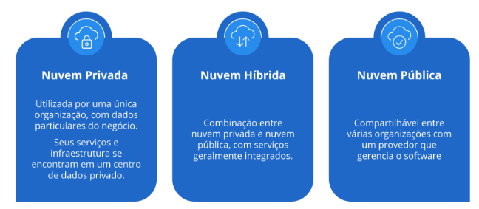

Slide 24
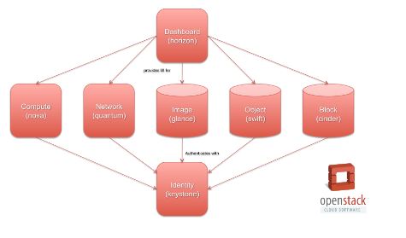
Plataforma de computação em nuvem Open Source - Conceitos de Open Stack

Slide 25
O que é OpenStack?
Um software de código aberto para criação de nuvens privadas ou públicas. Assim como o sistema operacional gerencia os componentes de nossos computadores, o OpenStack é chamado de Sistema Operacional da Nuvem, por cumprir o mesmo papel em maior escala. É considerado uma plataforma de software, por fornecer APIs que, em conjunto, são capazes de controlar todos os recursos disponíveis na oferta dessa infraestrutura: máquinas virtuais, rede, armazenadores e balanceadores de carga.

Slide 26
Resumidamente, ele é uma plataforma de infraestrutura como serviço (IaaS). O OpenStack permite que as empresas adicionem servidores, armazenamento e componentes de rede à nuvem, com rapidez e eficiência. Por se tratar de um produto open source, o código do OpenStack é aberto a qualquer desenvolvedor. A comunidade Openstack conta com milhares de colaboradores e mais de 180 instituições como Amazon e IBM fomentam seus avanços.

Slide 27
Por se tratar de um produto open source, o código do OpenStack é aberto a qualquer desenvolvedor. A comunidade Openstack conta com milhares de colaboradores e mais de 180 instituições como Amazon e IBM fomentam seus avanços.
O OpenStack é sustentado por vários projetos que funcionam como módulos, sendo que seis os principais abordam serviços básicos de cloud computing, como computação, rede, armazenamento, identidade e imagens. Também há mais de uma dúzia de projetos opcionais que podem ser reunidos para criar implantações de cloud exclusivas.

Slide 28
Os seis principais componentes do Openstack
1- Nova
Responsável pelo acesso e gerenciamento total dos recursos computacionais da plataforma, incluindo programações, criações e exclusões;
2- Neutron
Responsável pela conexão da plataforma a outras redes e serviços;
3- Swift
É um serviço de armazenamento de objetos altamente tolerante a falhas que armazena e recupera objetos de dados não estruturados através de uma API RESTful;

Slide 29
4- Cinder
Oferece armazenamento de blocos persistentes acessível por meio de uma API de autosserviço;
5- Keystone
Autentica e autoriza todos os serviços do Openstack, além de de ser o catálogo de endpoints para todos os serviços;
6- Glance
Armazena e recupera imagens de disco de máquinas virtuais de uma variedade de locais.

Slide 30
Cada componente é considerado um projeto dentro da plataforma, tendo suas próprias equipes de desenvolvimento e manutenção. Os seis principais módulos citados são o ponto de partida para a criação de qualquer cloud, seja ela pública, privada ou híbrida. Os demais componentes podem ser utilizados para que o projetista satisfaça outras especificações do projeto.

Slide 31
Resumo da aula de hoje
Nuvem Híbrida;
Nuvem Privada e Pública ;
Plataforma de computação em nuvem Open Source - Conceitos de Open Stack;
Software de servidor para implantação de nuvens.

